Slide 1
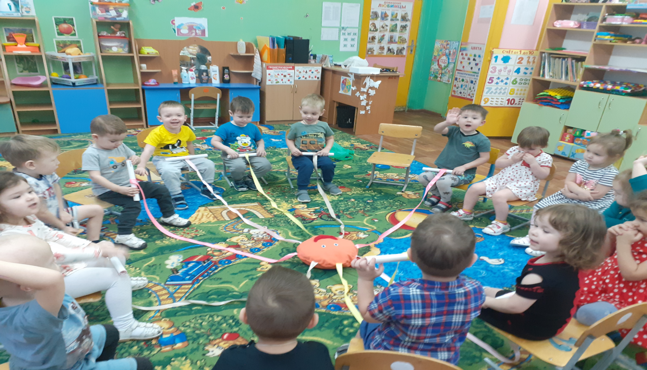
МБДОУ «Детский сад №2 «Алсу», г. Набережные Челны Технология «Говорящей стены». Воспитатель: Хусаинова Р.Р.

Slide 2
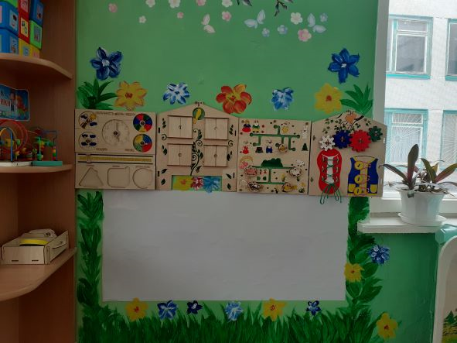
«Говорящая стена»

Slide 3
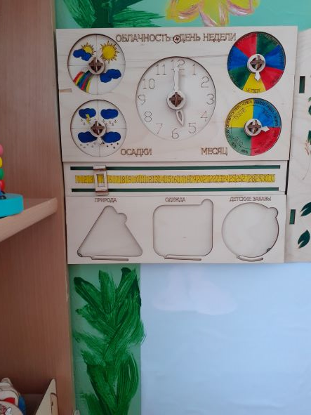
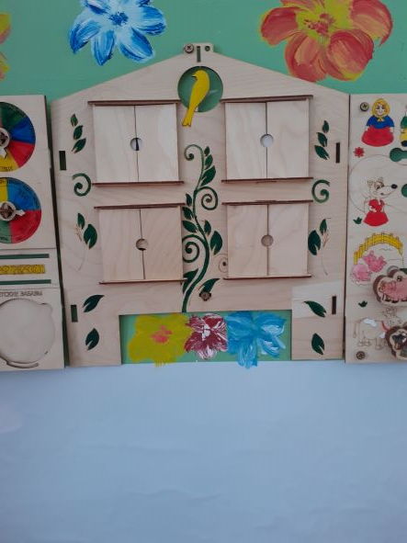

Slide 4
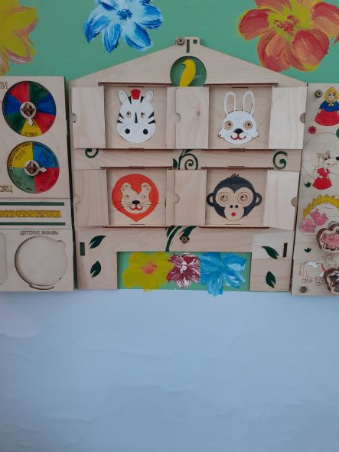
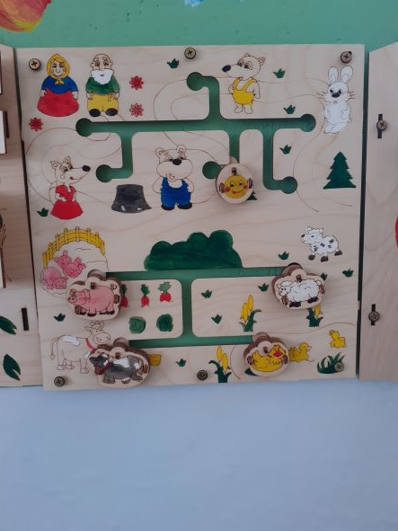

Slide 5
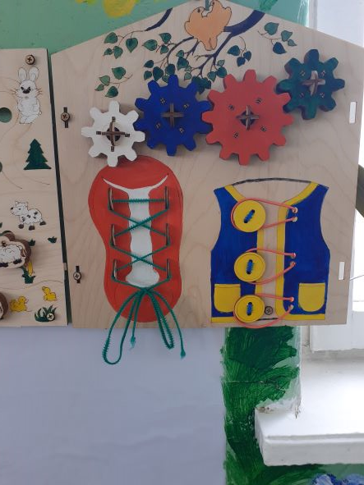
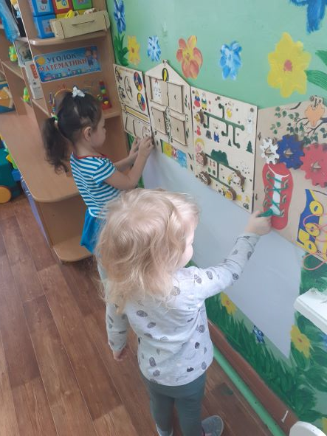

Slide 6
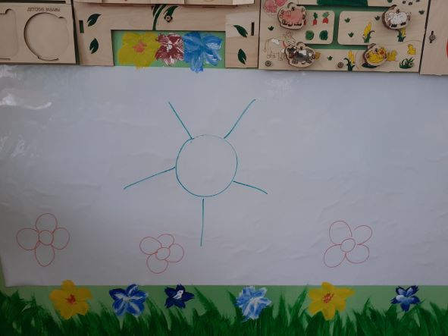
Зона для рисования

Slide 7
Подводя итог хочу сказать,что поощряя детскую любознательность, утоляя жажду познания маленьких почемучек и направляя их активную двигательную деятельность, мы развиваем детские способности . Только через действие ребёнок сможет познать многообразие окружающего мира и определить собственное место в нём.
« РебЁнок – НЕ ПУСТОЙ СОСУД,
КОТОРЫЙ НАДО ЗАПОЛНИТЬ, А ФАКЕЛ,
КОТОРЫЙ НАДО ЗАЖЕЧЬ».

Slide 8
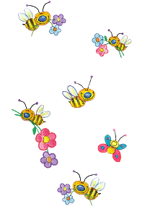
Спасибо за внимание!

